Slide 1



Norme de qualité sur le transition des services de
soins de santé pour les jeunes aux services
de soins de santé pour adultes
Orienter les soins factuels pour
les jeunes âgés de 15 à 24 ans
en Ontario
Notes:
Si vous avez des questions sur le contenu de cette présentation, veuillez nous contacter à QualityStandards@ontariohealth.ca
https://www.hqontario.ca/Améliorer-les-soins-grâce-aux-données-probantes/Normes-de-qualité

Slide 2
Objectifs
Aperçu des normes de qualité
De quoi s’agit-il? Comment sont-elles utilisées?
Pourquoi cette norme de qualité est-elle nécessaire?
Il existe des lacunes et des écarts dans la qualité des soins pour les jeunes en Ontario qui passent des services de soins de santé pour jeunes aux services de soins de santé pour adultes
Manière de mesurer le succès
Indicateurs qui peuvent vous aider à mesurer vos efforts d’amélioration de la qualité
Énoncés de qualité pour améliorer les soins
Les énoncés clés de la norme de qualité sur le transition des services de soins de santé pour les jeunes aux services de soins de santé pour adultes

Slide 3
Normes de qualité
Informent les cliniciens et les patients sur ce devraient être la qualité des soins
Elles se concentrent sur les affections ou les processus pour lesquels il existe des variations importantes dans la prestation des soins, ou sur les écarts entre les soins offerts en Ontario et ceux que les patients devraient recevoir
Elles reposent sur les meilleures données probantes disponibles
Notes:
Les normes de qualité sont un petit ensemble d’énoncés à incidence élevée qui décrivent les soins optimaux lorsqu’il existe des écarts de qualité cernés en Ontario.
Leur application est volontaire et les normes sont de nature ambitieuse.
Conçues pour « relever le niveau » dans le but d’offrir les meilleurs soins possible à tous les Ontariens, peu importe où ils vivent dans la province.
Il existe de nombreuses lignes directrices, normes professionnelles et autres recommandations qui enrichissent l’ensemble des données probantes. Les normes de qualité complètent ces ressources.
Les normes de qualité énoncent les caractéristiques des soins qui devraient être offerts, mais ne nomment pas les personnes qui devraient les offrir (contrairement aux guides de pratique clinique et guides de pratiques exemplaires).
Les normes de qualité sont :
Concises : 5 à 15 énoncés solides, fondés sur des données probantes, portant sur des domaines de priorité élevée pour l’amélioration.
Accessibles : aident les cliniciens et les organismes de fournisseurs à offrir des soins de la plus haute qualité possible, et les patients à connaître les sujets à aborder avec leurs fournisseurs de soins (comparativement aux guides de pratique clinique, qui sont assez arides, les normes sont très accessibles et écrites en langage clair).
Mesurables : chaque énoncé est accompagné d’un ou de plusieurs indicateurs de qualité (structure, processus ou résultat), ainsi que d’un ensemble de mesures des résultats pour l’ensemble de la norme.
Applicables : des outils et des ressources d’amélioration de la qualité soutiennent chaque norme en vue de favoriser l’adoption.

Slide 4
Normes de qualité
Aider les professionnels de la santé à savoir quels soins fournir, en se basant sur les données probantes et le consensus d’experts
Aider les organismes de soins de santé à mesurer, à évaluer et à améliorer la qualité des soins qu’ils fournissent
Assurer continuellement
des soins de grande qualité dans l’ensemble de la province
Aider les patients, les résidents, les familles et les soignants à savoir ce qu’ils doivent peuvent exiger en matière de soins
Notes:
Les patients, les aidants naturels et le public peuvent utiliser les normes de qualité pour comprendre les caractéristiques de soins d’excellente qualité, savoir à quoi ils devraient s’attendre de leurs fournisseurs de soins de santé et connaître la façon de discuter de la qualité de leurs soins.
Les régions provinciales et les organismes responsables de la prévention des maladies peuvent recourir aux normes de qualité pour mesurer les résultats de santé, tenir les fournisseurs de services de santé responsables de la prestation de soins de qualité supérieure et orienter les stratégies d’amélioration régionales.
Les organismes fournisseurs de soins de santé peuvent utiliser les normes de qualité pour mesurer et vérifier la qualité de leurs soins, cerner les écarts, orienter les stratégies d’amélioration organisationnelles et aiguiller les investissements dans les programmes cliniques.
Les professionnels de la santé peuvent recourir aux normes de qualité pour évaluer la façon dont ils exercent leur profession et cerner les secteurs d’amélioration de la qualité au niveau personnel et à l’échelle organisationnelle et ils peuvent intégrer les énoncés fondés sur des données probantes dans le perfectionnement professionnel.
Le gouvernement peut utiliser les normes de qualité pour cerner les domaines de priorité à l’échelle provinciale, éclairer les nouvelles initiatives de collecte de données et de production de rapports et concevoir des indicateurs de rendement et des incitatifs sous forme de financement.

Slide 5


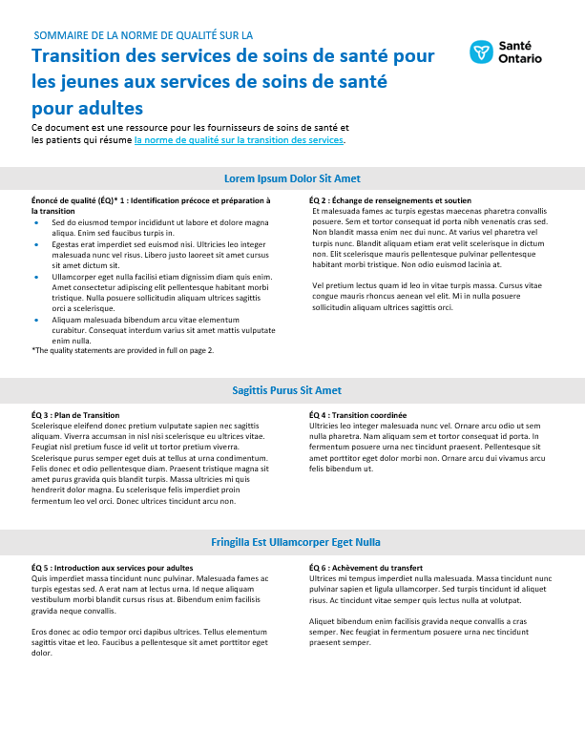
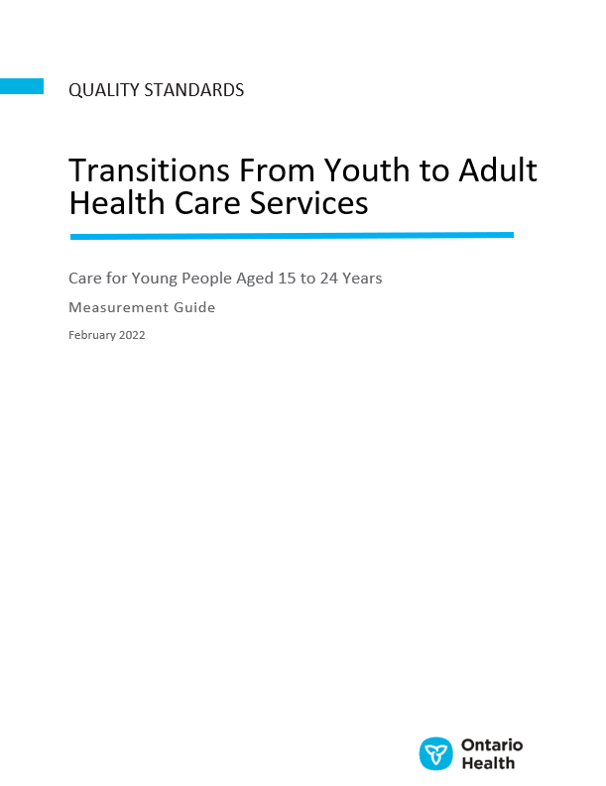

Ressources des normes de qualité
Norme de qualité
Guide du patient
Résumé
Guide de démarrage
Guide de mesure
Vous trouverez ces ressources ici :
https://www.hqontario.ca/Améliorer-les-soins-grâce-aux-données-probantes/Normes-de-qualité/Voir-toutes-les-normes-de-qualité/Transition-des-services-de-soins-de-santé-pour-les-jeunes-aux-services-de-soins-de-santé-pour-adultes
Notes:
Chaque norme de qualité porte sur une question de soins de santé spécifique. L’élaboration de chaque norme de qualité s’accompagne d’un assortiment de ressources.
Au moyen d’énoncés concis et faciles à comprendre, les normes de qualité décrivent à quoi ressemblent des soins de qualité pour une affection ou un sujet en fonction des données probantes.
Chaque norme de qualité est accompagnée des documents suivants :
Un guide du patient
Un guide de démarrage
Un résumé
Un guide de mesure
Les normes de qualité fournissent un plan d’action afin de permettre au système de soins de santé en Ontario de mieux fonctionner, de faciliter les transitions harmonieuses et de s’assurer que les patients reçoivent les mêmes soins de qualité supérieure, quel que soit l’endroit où ils vivent.

Slide 6
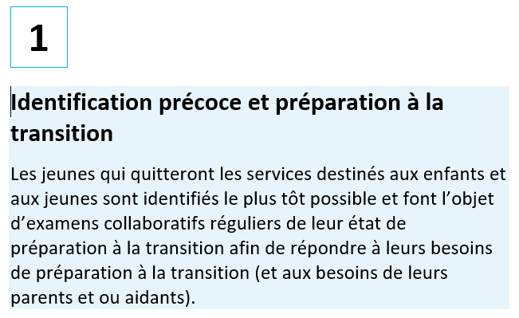
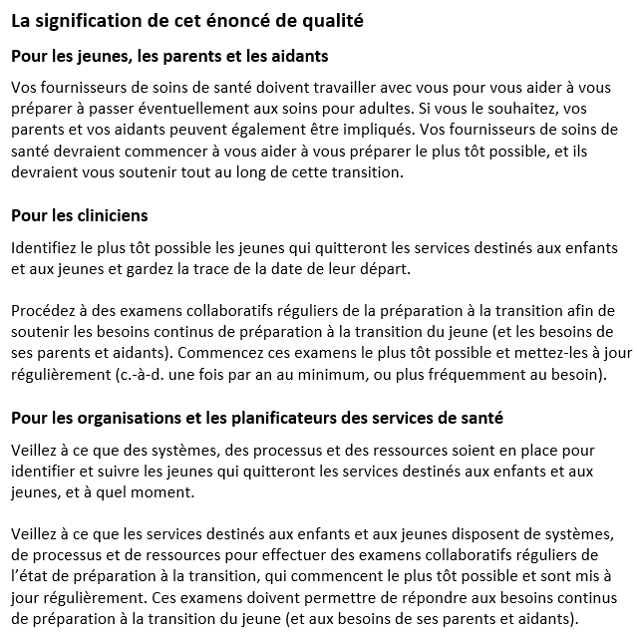
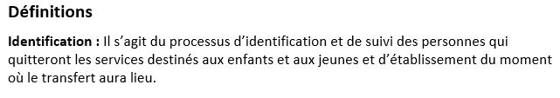
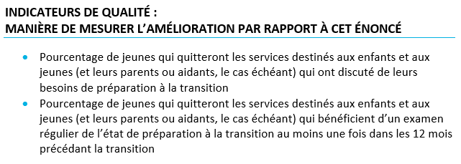
Aperçu de la norme de qualité
Le public
L’Énoncé
Les définitions
The Indicators

Slide 7
Normes de qualité :
Guide du patient
Le guide du patient est conçu pour donner aux patients de l’information sur ce à quoi ressemblent des soins de qualité pour diverses affections, en se fondant sur les meilleures données probantes, afin qu’ils puissent poser des questions éclairées à leurs fournisseurs de soins de santé.
Notes:
Chaque norme de qualité comprend un résumé en langage simple pour les patients, les familles, les aidants naturels et le public, appelé le guide de conversation du patient. Pour la norme de qualité relative à la transition des services de santé pour les jeunes vers les services de santé pour les adultes, nous avons élaboré deux guides : l'un pour les patients et l’un autre pour les aidants
Participation des patients aux normes de qualité :
Participation à des comités consultatifs en tant que membres
Groupes de discussion et entretiens avec des informateurs clés sur des sujets précis (au besoin)
Période de commentaires du public pour chaque norme de qualité
Consultations sur le guide de conversation des patients

Slide 8
Normes de qualité :
Comment le système de santé peut appuyer la mise en œuvre
La mise en œuvre des normes de qualité peut être difficile en raison d'obstacles ou de lacunes au niveau du système, dont beaucoup ont été identifiés tout au long de l'élaboration de cette norme. Santé Ontario travaillera avec d'autres partenaires provinciaux, dont le ministère de la Santé, et les soutiendra afin de combler les lacunes au niveau du système pour soutenir la mise en œuvre des normes de qualité.

Slide 9

Normes de qualité :
Outils de mise en œuvre
Le Guide de démarrage :
Décrit le processus d’utilisation de la norme de qualité à titre de ressource pour offrir des soins de qualité supérieure
Contient des démarches fondées sur des données probantes, ainsi que d’autres outils et modèles utiles pour mettre en œuvre les idées de changement à l’échelle de la pratique
Notes:
Toutefois, il y a des choses que nous pouvons faire aujourd’hui malgré les vastes obstacles systémiques qui pourraient prendre du temps à surmonter. Le Guide de démarrage est un document qui décrit le processus d’utilisation des normes de qualité à titre de ressources pour offrir des soins de qualité supérieure. Il compile un certain nombre de ressources afin de soutenir l’adoption des normes, notamment des liens vers des ressources sur la mise en œuvre et l’amélioration de la qualité, des exemples et des activités à des fins de réflexion, ainsi que des modèles et des documents pour soutenir les activités de planification de la mise en œuvre. Le Guide de démarrage comprend également un modèle de plan d’action et des exemples sur la manière dont les plans d’amélioration de la qualité peuvent aider à faire progresser les normes de qualité.

Slide 10


Normes de qualité :
Quorum
Quorum est une communauté en ligne qui a pour ambition d’améliorer la qualité des soins de santé en Ontario.
La Série sur l’adoption de normes de qualité met en évidence les efforts déployés dans le domaine des soins de santé pour mettre en œuvre des changements et éliminer les lacunes en matière de soins liés aux normes de qualité.
quorum.hqontario.ca
Notes:
Le programme des normes de qualité a mis en évidence plusieurs exemples d’organisations et de groupes qui utilisent diverses normes et procédures de déclaration dans leur milieu de soins cliniques, leur organisation ou leur établissement. Ces exemples se trouvent dans des publications et des discussions sur Quorum.
De plus, nous travaillons à la compilation de ressources et d’outils, tant pour les cliniciens que pour les patients et les familles.
L’accent est mis sur les exemples de mise en œuvre et d’adoption, et sur la façon dont les organisations appliquent les normes de qualité dans leur pratique pour donner des soins.
Nous aimerions beaucoup savoir si vous voulez contribuer à un message ou à un article.

Slide 11
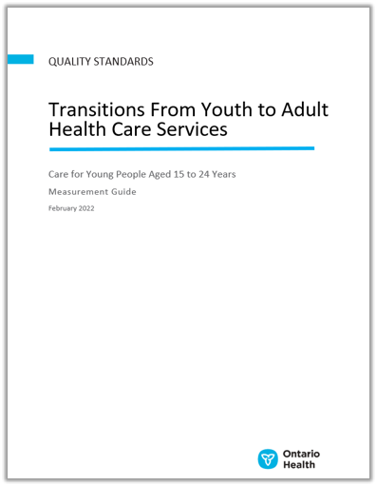
Normes de qualité :
Guide de mesure
Le guide de mesure comporte deux sections dédiées :
Mesure locale : ce que vous pouvez faire pour évaluer la qualité des soins que vous fournissez à l’échelle locale
Mesure provinciale : ce que vous pouvez faire pour mesurer le succès de la norme de qualité à l’échelle provinciale

Slide 12
Normes de qualité :
Résumé
Ce résumé est une ressource de référence rapide pour les cliniciens qui résume la norme de qualité et comprend des liens vers des ressources et des outils utiles

Slide 13
Pourquoi avons-nous besoin d’une norme de qualité pour le transition des services de soins de santé pour les jeunes aux services de soins
de santé pour adultes

Slide 14




15 à 18 % des jeunes en Amérique du Nord sont atteints d’un problème de santé chronique¹.
La quasi-totalité de ces jeunes (98 %) devrait atteindre l’âge adulte et devoir passer aux services de soins de santé pour adultes^{1,2}.
Sources :
¹ Pinzon J, Harvey J, Société canadienne de pédiatrie, comité de la santé de l’adolescent. Les soins aux adolescents ayant une maladie chronique. Paediatrics & Child Health. 2006;11(1):43-8.
² Bhawra J, Toulany A, Cohen E, Hepburn CM, Guttmann A. Primary care interventions to improve transition of youth with chronic health conditions from paediatric to adult healthcare: a systematic review. BMJ Open. 2016;6(5):e011871.

Slide 15

Transition des soins
Le transfert des jeunes aux services de soins de santé pour adultes est une période de vulnérabilité pour les jeunes, leurs parents et leurs aidants¹.
Au cours de cette période, les jeunes apprennent à gérer leurs propres soins de santé. Beaucoup changent également de fournisseurs de soins de santé et s’adaptent à de nouveaux services, individus et processus, tout en passant
à l’âge adulte – une période de changement physique, psychologique
et social^{1,2}.
Sources :
¹ Bhawra J, Toulany A, Cohen E, Hepburn CM, Guttmann A. Primary care interventions to improve transition of youth with chronic health conditions from paediatric to adult healthcare: a systematic review. BMJ Open. 2016;6(5):e011871.
² Campbell F, Biggs K, Aldiss SK, O’Neill PM, Clowes M, McDonagh J, et coll. Transition of care for adolescents from paediatric services to adult health services. The Cochrane database of systematic reviews. 2016;4:Cd009794.

Slide 16


La coordination des soins, l’échange de renseignements et le soutien sont des aspects importants de la transition¹.
Sans ces éléments, les jeunes peuvent connaître des résultats négatifs, tels que la perte de suivi dans les soins pour adultes et une faible satisfaction^{2,3}. Ceux-ci peuvent entraîner des visites aux services d’urgence ou des hospitalisations⁴.
Sources :
¹ National Institute for Health and Care Excellence. Transition from children’s to adults’ services for young people using health or social care services [Internet]. Londres (Royaume-Uni) : The Institute; 2016 [citation du 28 juillet 2021]. Consultable sur : https://www.nice.org.uk/guidance/ng43.
² Higginson A, Forgeron P, Dick B, Harrison D. Moving on: A survey of Canadian nurses’ self-reported transition practices for young people with chronic pain. Revue canadienne de la douleur. 2018;2(1):169-181.
³ Hepburn CM, Cohen E, Bhawra J, Weiser N, Hayeems RZ, Guttmann A. Health system strategies supporting transition to adult care. Arch Dis Child. 2015;100(6):559-564.
⁴ Cohen E, Gandhi S, Toulany A, Moore C, Fu L, Orkin J, et coll. Health care use during transfer to adult care among youth with chronic conditions. Pediatrics. 2016;137(3):e20152734.

Slide 17



Les jeunes (et leurs parents et aidants*) doivent collaborer avec leurs fournisseurs de soins de santé pour élaborer un plan de transition¹ et doivent recevoir des renseignements et un soutien adéquats tout au long de la transition¹.
Cependant, selon certaines études portant sur des jeunes ayant des besoins en matière de soins de santé mentale ou de toxicomanie, et sur leurs soignants, les jeunes ont déclaré avoir reçu peu de renseignements, sont exclus des discussions sur la transition et reçoivent des soins mal planifiés et mal exécutés^{2,3}.
*Le cas échéant.
Sources :
¹ National Institute for Health and Care Excellence. Transition from children’s to adults’ services for young people using health or social care services [Internet]. Londres (Royaume-Uni) : The Institute; 2016 [citation du 10 février 2022]. Consultable sur : https://www.nice.org.uk/guidance/ng43.
² Cleverley K, Stevens K, Davies J, McCann E, Ashley T, Brathwaite D, et coll. Mixed-methods study protocol for an evaluation of the mental health transition navigator model in child and adolescent mental health services: the Navigator Evaluation Advancing Transitions (NEAT) study. BMJ Open. 2021;11(6):e051190.
³ Cleverley K, Lenters L, McCann E. “Objectively terrifying”: a qualitative study of youth’s experiences of transitions out of child and adolescent mental health services at age 18. BMC Psychiatry. 2020;20(1):147.

Slide 18


Les jeunes atteints de problèmes médicaux complexes, de troubles du développement ou de déficiences intellectuelles sont particulièrement vulnérables pendant la transition¹.
Par exemple, les jeunes atteints de handicaps physiques complexes, ainsi que leurs parents et leurs aidants, ont souffert d'un manque d'accès aux services de santé et aux renseignements et d'une incertitude quant au processus de transition².
Sources :
¹ White PH, Cooley WC, Transitions Clinical Report Authoring Group, American Academy of Pediatrics, American Academy of Family Physicians, American College of Physicians. Supporting the health care transition from adolescence to adulthood in the medical home. Pediatrics. 2018;142(5):e20182587.
² Young NL, Barden WS, Mills WA, Burke TA, Law M, Boydell K. Transition to adult-oriented health care: perspectives of youth and adults with complex physical disabilities. Phys Occup Ther Pediatr. 2009;29(4):345-61.

Slide 19


Certains groupes de jeunes rencontrent parfois des obstacles supplémentaires pour accéder aux bons soins lors de la transition
vers les services de soins de santé pour adultes¹. En voici quelques exemples :
  Les jeunes vivant dans des collectivités rurales, éloignées ou nordiques, qui se heurtent à des obstacles géographiques par rapport à leurs homologues urbains, ce qui entrave leur accès aux soins².
  Les jeunes pris en charge par le système de protection de l’enfance, qui connaissent des taux plus du sans-abrisme, du chômage, de la pauvreté, et d’une éducation moindre par rapport à leurs pairs qui n’ont pas été pris en charge. Les jeunes autochtones, noirs et racisés sont plus exposés aux difficultés. Ces inégalités systémiques peuvent produire des résultats négatifs pendant la transition¹.
Sources :
¹ Doucet M, National Council of Youth in Care Advocates. Equitable standards for transitions to adulthood for youth in care [Internet]. Ottawa (ON): Child Welfare League of Canada; 2021 [cited 2022 Feb 10]. Available from: https://www.cwlc.ca/_files/ugd/f54667_45d7b4d41270453e8d720296d22edc6c.pdf
² Youth Action Committee, The New Mentality, Children's Mental Health Ontario. From crisis to quality: briding gaps in child and youth mental health services [Internet]. Toronto (ON): Children's Mental Health Ontario; 2018 [cited 2022 Feb]. Available from: https://cmho.org/wp-content/uploads/From-Crisis-to-Quality-_English_-min.pdf

Slide 20
Parfois, quand un jeune sort des services destinés aux jeunes, il se passe un certain temps avant son premier rendez-vous dans un service pour adultes¹, ce qui peut entraîner de mauvais résultats en matière de santé. En voici quelques exemples :
  Parmi les adolescents atteints d’une maladie mentale grave en Ontario entre 2009 et 2017, ceux qui n’avaient pas reçu de soins primaires avaient un taux d’hospitalisation à l’âge adulte 30 % plus élevé que ceux qui avaient reçu des soins primaires continus pendant la période de transition².
  Parmi les jeunes diabétiques de l’Ontario entre 2006 et 2015, près de la moitié ont connu une interruption des soins de plus d’un an. Cette interruption ou un manque de visites en soins primaires pendant la transition* était lié à un risque plus élevé d’acidocétose ou de décès³.
* De 17 ans à moins de 19 ans.
Sources :
¹ National Institute for Health and Care Excellence. Transition from children’s to adults’ services quality standard [Internet]. Londres (Royaume-Uni) : The Institute; 2016 [citation du 10 février 2022]. Consultable à : https://www.nice.org.uk/guidance/qs140
² Toulany A, Stukel TA, Kurdyak P, Fu L, Guttmann A. Association of Primary Care Continuity With Outcomes Following Transition to Adult Care for Adolescents With Severe Mental Illness. JAMA Network Open. 2019;2(8):e198415.
³ Shulman R, Shah BR, Fu L, Chafe R, Guttmann A. Diabetes transition care and adverse events: a population-based cohort study in Ontario, Canada. Diabetic Medicine. 2018;35(11):1515-1522.

Slide 21


En tant que médecin de famille depuis plus de 30 ans, je suis souvent laissée en plan quand le patient passe des services pédiatriques aux services pour adultes. Parfois, je reçois d’un pédiatre une télécopie de plusieurs pages sans aucun contexte. Parfois, je reçois une « note de sortie » qui dit : « Cette personne a maintenant 18 ans et n’est plus admissible aux services pédiatriques. Nous vous transférons ses soins. » Le manque de communication fait qu’il m’est difficile de soutenir au mieux les jeunes lors de leur transition vers les services de santé pour adultes.
Pour ces patients et leurs familles, il est effrayant de perdre le lien avec l’équipe qui a travaillé avec eux, souvent pendant des années. Ils repartent de zéro avec un nouveau médecin, qui comprend mal les nuances de leur état.
Cette norme de qualité exige des cliniciens des soins pédiatriques et adultes qu’ils collaborent pleinement tout au long de la transition du patient. Un transfert de soins ne doit plus ressembler à un jeu de « tag ».
– Dre Marilyn Crabtree, médecin de famille,
Comité consultatif sur les normes de qualité des services de soins de santé pour les transitions des jeunes vers les adultes

Slide 22
J’ai toujours été une enfant curieuse, chose qui s’est manifestée chaque fois qu’on m’a diagnostiqué une maladie chronique. Mais ma curiosité s’est vite transformée en confusion : mes différents fournisseurs n’ont pas fait le nécessaire pour que je comprenne les fondements de mes propres soins. Je me sentais perdue et incertaine.
Ma transition des services pédiatriques aux services pour adultes a ranimé ma curiosité en me plongeant dans l’apprentissage d’un maximum de choses sur ma santé. En trouvant ma voix, je suis devenu mon plus grand défenseur, ce qui était une compétence cruciale pour « passer dans le monde des adultes. » J’ai appris à m’exprimer quand quelque chose ne va pas. En défendant mes intérêts, j’ai évité des retards dans mes soins, je n’ai pas eu besoin de me rendre aux urgences et j’ai même remarqué une baisse de mon anxiété. Je me suis sentie plus indépendante, ce qui m’a donné l’espoir de réussir mon avenir loin de chez moi, à l’université.
Cette norme de qualité incite les fournisseurs de soins de santé à toujours inclure les jeunes dans leurs plans de transition. Elle aide aussi les jeunes à poser des questions, à diffuser l’information et à défendre leur propre santé.
– Jeune ayant une expérience vécue

Slide 23
Énoncés de qualité pour améliorer les soins

Slide 24
Portée de cette norme de qualité
Cette norme de qualité concerne les soins dispensés aux jeunes âgés de 15 à 24 ans qui passent des services de soins de santé aux services de soins de santé pour adultes.
Le champ d’application de cette norme de qualité englobe :
  Toutes les populations cliniques, y compris les jeunes personnes handicapées ou ayant des besoins particuliers en matière de soins de santé, comme celles souffrant de troubles physiques, intellectuels ou de développement chroniques et/ou complexes et/ou souffrant de maladies mentales et de toxicomanie.
  S’il y a lieu, les parents et les aidants ou d’autres décideurs suppléants
  Tous les établissements de soins pédiatriques et pour adultes et les fournisseurs concernés par la transition vers les services de soins pour adultes

Slide 25
Thèmes de l’énoncé sur cette norme de qualité
Identification précoce et préparation à la transition
Échange de renseignements et soutien
Plan de transition
Transition coordonnée
Introduction aux services pour adultes
Achèvement du transfert

Slide 26
Énoncé de qualité 1 :
Identification précoce et préparation à la transition
Les jeunes qui quitteront les services destinés aux enfants et aux jeunes sont identifiés le plus tôt possible et font l’objet d’examens collaboratifs réguliers de leur état de préparation à la transition afin de répondre à leurs besoins de préparation à la transition (et aux besoins de leurs parents et ou aidants).

Slide 27
Énoncé de qualité 2 :
Échange de renseignements et soutien
Les jeunes (et leurs parents et aidants, le cas échéant) se voient offrir des renseignements et un soutien adaptés à leur développement pour répondre à leurs besoins tout au long du processus de transition. L’échange de renseignements se fait en collaboration, et les fournisseurs de soins de santé recherchent activement l’expérience et l’expertise du jeune (et de ses parents et aidants, le cas échéant) et les intègrent dans la planification de la transition et l’établissement d’objectifs communs.

Slide 28
Énoncé de qualité 3 :
Plan de transition
Les jeunes ont un plan de transition personnalisé qui est créé conjointement, documenté et partagé au sein de leur cercle de soins.

Slide 29
Énoncé de qualité 4 :
Transition coordonnée
Les jeunes ont un fournisseur désigné le plus responsable du processus de transition. Ce fournisseur travaille avec le jeune (et ses parents et aidants, le cas échéant) pour coordonner ses soins et lui fournir un soutien tout au long du processus de transition et jusqu’à ce qu’il (et ses parents et aidants, le cas échéant) confirme que le processus est terminé.

Slide 30
Énoncé de qualité 5 :
Introduction aux services pour adultes
Les jeunes (et leurs parents et aidants, le cas échéant) ont une réunion avec les services clés pour adultes ou autres fournisseurs avant le transfert, afin de faciliter et de maintenir la continuité des soins.

Slide 31
Énoncé de qualité 6 :
Achèvement du transfert
Les jeunes restent en contact avec leur fournisseur désigné le plus responsable de leur transition et sont soutenus jusqu’à ce que les transitions des services de soins de santé soient terminées ou confirmées par le jeune (et ses parents ou aidants, le cas échéant).

Slide 32
Manière de mesurer
le succès
Notes:
Le Comité consultatif sur la norme de qualité « Transition des services de soins de santé pour les jeunes aux services de soins de santé pour adultes » a défini certains objectifs généraux pour cette norme de qualité. Ceux-ci ont été mis en correspondance avec des indicateurs qui peuvent être utilisés pour évaluer la qualité des soins fournis au niveau provincial et local.

Slide 33
Indicateurs pouvant être mesurés à l’aide de données provinciales
Pourcentage de jeunes qui ont quitté les services destinés aux jeunes et qui obtiennent leur première visite dans un service pour adultes ou un autre fournisseur après le transfert de soins
  Remarques:
    Cet indicateur s’applique aux jeunes ayant des besoins en matière de soins de santé qui nécessitent un suivi régulier avec un fournisseur.
    À des fins de mesure, il pourrait s’agir d’une visite dans les 12 mois suivant le transfert. Toutefois, la période peut être adaptée en fonction des besoins en matière de soins de santé.
    Les sources de données provinciales comprennent les visites des médecins. La collecte de données locales peut être nécessaire, selon le besoin de soins de santé et pour effectuer le suivi des visites pour services non médicaux.
    Cet indicateur ne tient pas compte de la continuité des soins dans les services pour adultes au-delà de la première visite.
Pourcentage de jeunes qui ont quitté les services destinés aux jeunes et qui ont effectué une visite non prévue dans un service d’urgence au cours de la première année suivant le transfert des soins

Slide 34
Indicateurs pouvant être mesurés à l’échelle locale
Pourcentage de jeunes ayant quitté les services destinés aux jeunes (et leurs parents ou aidants, le cas échéant) qui déclarent avoir participé autant qu’ils le souhaitaient à la création commune du plan de transition
  Données recueillies et mesurées séparément pour chaque sous-groupe : Jeunes; Parents et aidants
Pourcentage de jeunes qui ont quitté les services destinés aux jeunes et qui ont obtenu un fournisseur désigné responsable de la transition

Slide 35
Indicateurs pouvant être mesurés à l’échelle locale (suite de la diapositive précédente)
Pourcentage de jeunes ayant quitté les services destinés aux jeunes (et leurs parents ou aidants, le cas échéant) qui ont effectué une évaluation de préparation à la transition avant le transfert des soins
  Données recueillies et mesurées séparément pour chaque sous-groupe : Jeunes; Parents et aidants
Pourcentage de jeunes qui ont quitté les services destinés aux jeunes (et leurs parents ou aidants, le cas échéant) et qui se disent satisfaits de cette transition
  Données recueillies et mesurées séparément pour chaque sous-groupe : Jeunes; Parents et aidants
Pourcentage de jeunes qui ont quitté les services destinés aux jeunes et qui déclarent avoir conservé leur qualité de vie pendant la période de transfert des soins

Slide 36

Merci.
POURSUIVONS LA CONVERSATION
HQOntario.ca | OntarioHealth.ca
@SanteOntarioSO
Ontario Health
@SanteOntarioSO
Ontario Health

